Slide 1
Rotary Encoder
(旋轉編碼器）

Slide 2
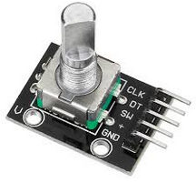
Rotary Encoder 旋轉編碼器
感測轉軸旋轉量的資訊
程式可產生旋轉方向、位置及角度等資訊
Notes:
電位器是一種可調式電阻，
通過lang來改變電位器的值 亦即電阻
Detail 右下角 先看藍色箭咀 綠色->黃色->wiper
通過lang pot to change wiper position -> 改變電阻
例子

Slide 3
旋轉編碼器介紹
又分為絕對型編碼器 和 增量型編碼器
絕對型編碼器將轉軸的不同位置加以編號，再依目前轉軸位置輸出對應的編號。
增量型編碼器的輸出會隨之變化，根據輸出變化可以檢測轉軸的旋轉量。
但無法在轉軸不動時得到轉軸旋轉位置的資訊。

Slide 4
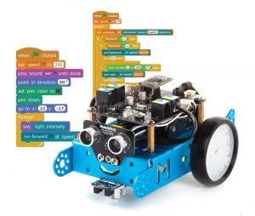
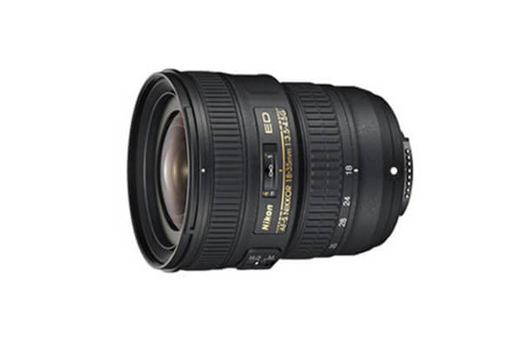
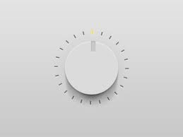
旋轉編碼器的應用
鏡頭 旋轉按鈕 機械人

Slide 5
I2C
I2C是一種串列通訊協定，用於在電子設備之間進行數據傳輸。
I2C使用兩條線（稱為SDA和SCL）進行通訊。
SDA（Serial Data Line）用於傳輸數據，而SCL（Serial Clock Line）則用於同步數據傳輸的時序。
雙向通訊：I2C支持雙向數據傳輸，主機可以發送數據給從機，同時也可以接收從機發送的數據。
Notes:
假設你正在建立一個智慧家庭系統，其中包括溫度感測器、濕度感測器和液晶顯示器。 你可以使用I2C來連接這些裝置。
首先，你需要一個主機設備，例如Arduino主機板，作為I2C匯流排的控制器。 然後，你可以連接溫度感測器和濕度感測器作為從設備。
透過I2C匯流排，主設備可以向溫度感測器發送指令，請求溫度資料。 溫度感測器會將資料傳送回主設備，主設備可以讀取並進行相應的處理。
同樣地，主設備也可以向濕度感測器發送指令，請求濕度資料。 濕度感測器會將資料傳送回主設備，主設備可以讀取並進行相應的處理。
此外，你還可以連接液晶顯示器作為另一個從裝置。 主設備可以向液晶顯示器發送指令，要求顯示特定的訊息，例如溫度和濕度資料。
透過這種方式，你可以使用I2C匯流排連接多個設備，實現它們之間的通訊和資料交換。 這使得智慧家庭系統的建構變得更加簡單和靈活。

Slide 6
Encoder原理

Slide 7
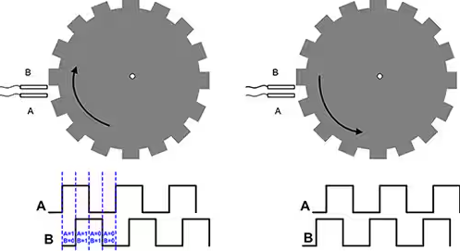
原理
由兩個主要部分組成:
旋轉部分 (配有刻痕或磁性標記的圓盤)
固定部分 (感應器和讀取頭)
當旋轉部分轉動時，刻痕或磁性標記會通過感應器和讀取頭之間的接觸或非接觸方式進行檢測。這些刻痕或標記會產生脈衝信號，透過Output A 和 Output B綫輸出信號。

Slide 8
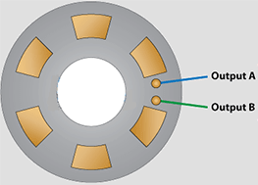
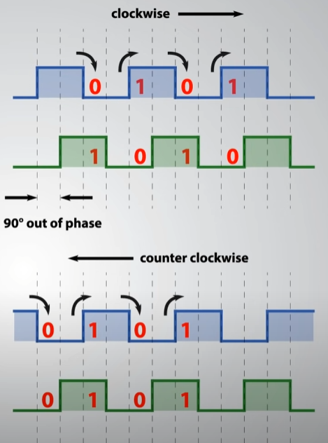
Output A/B
順時針:
A/B 是兩個相位差異的信號，它們的變化可以用來確定旋轉的方向和速度。
當旋轉部分順時針轉動時，A相和B相的脈衝順序會按照一個順時針的順序變化。反之，當旋轉部分逆時針轉動時，脈衝順序則相反。
逆時針:

Slide 9
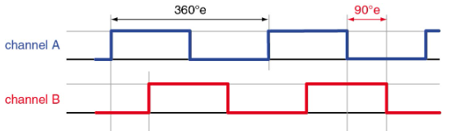
分別A/B信號
以角度表示時，相位差是兩個波形之間的時間偏移量。
A/B輸出的相位差為90度。

Slide 10
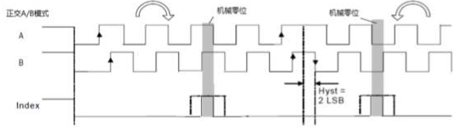
Output Z
增量式旋轉編碼器還可能具有第三個信號，稱為Z或索引信號(Index)。
這個信號在旋轉部分完成一個完整的旋轉周期時產生一個脈衝。它可以用來標記旋轉的起始點或用於精確的位置校準。

Slide 11
中斷服務程序 (Interrupt Service Routine / ISR)
需要對特定事件或信號做出即時反應時，中斷服務程序是一個非常有用的機制。
中斷服務例程是一段特殊的程式碼，當特定的中斷事件發生時，它會立即被執行，中斷正在執行的程式流程。
特別適合捕捉旋轉編碼器的脈衝，以免錯過信號
ISR越快完成越好

Slide 12
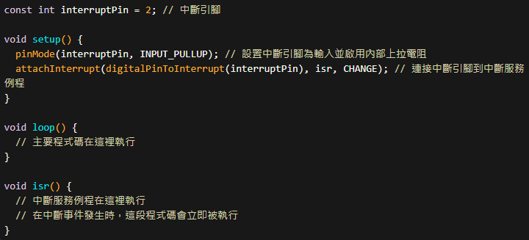
中斷服務程序 (Interrupt Service Routine / ISR)

Slide 13

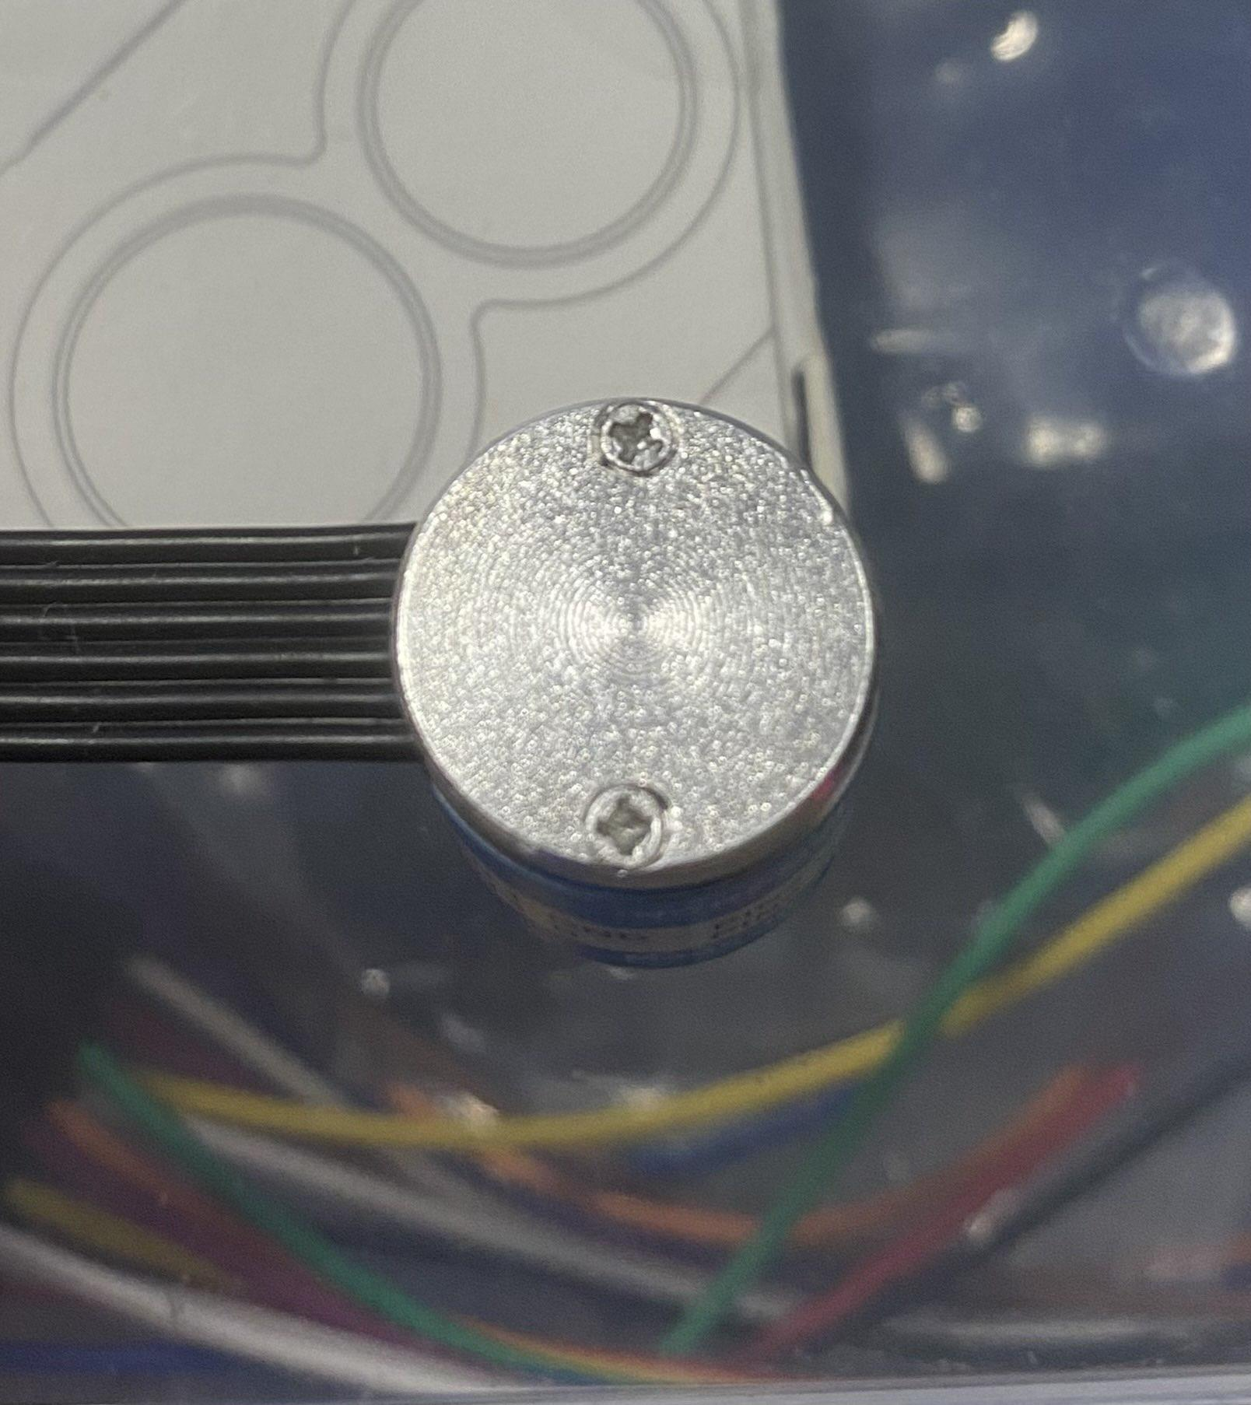
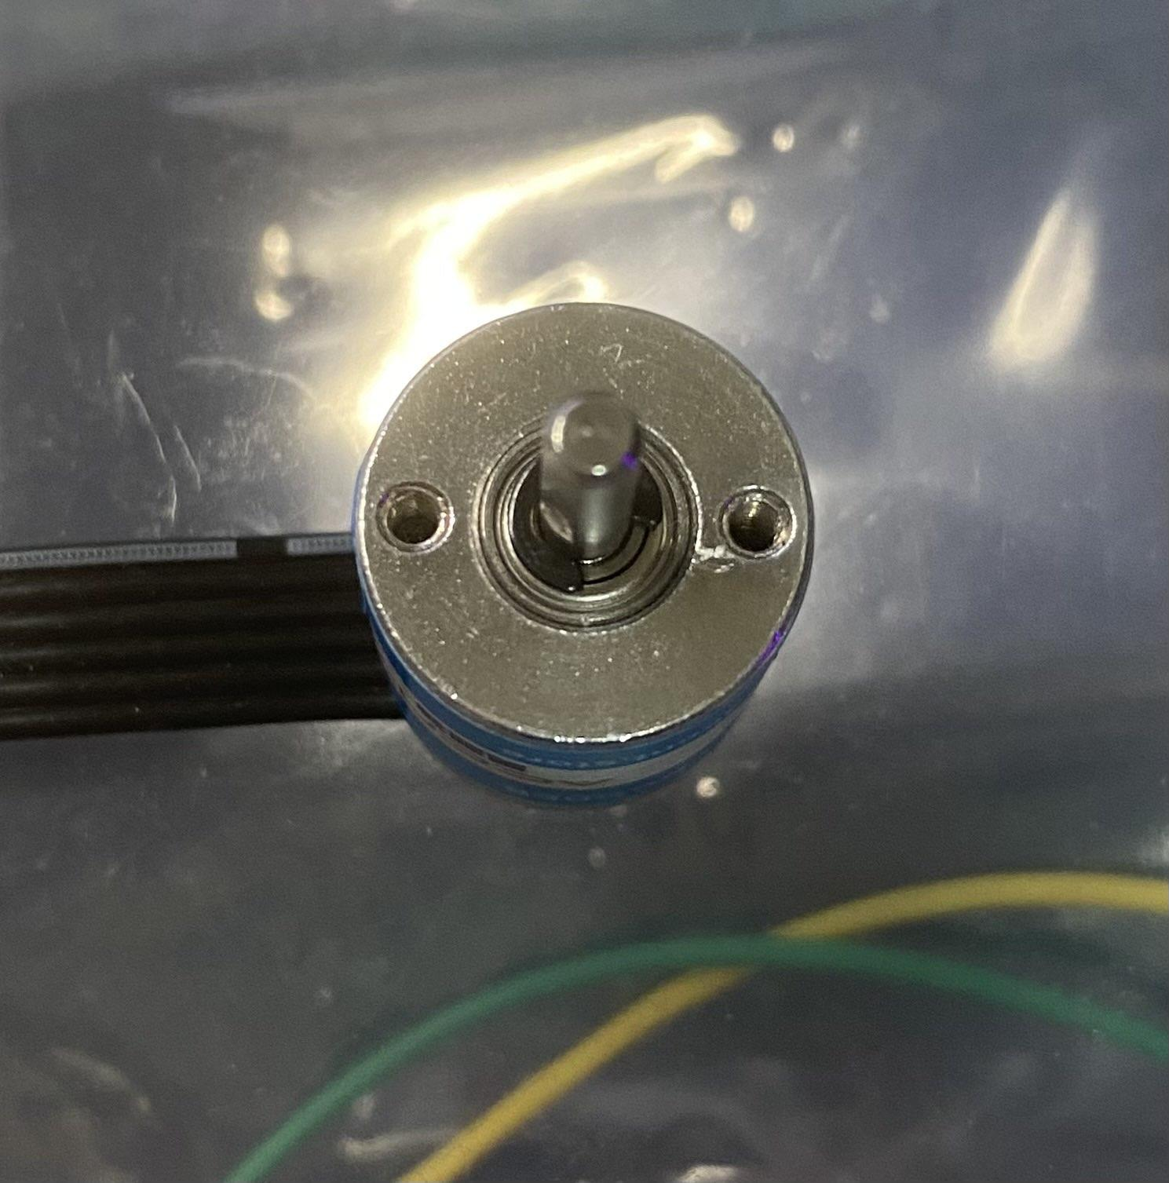
注意事項
預設: 軸順時針(俯視)
更改程式

Slide 14
Encoder編程

Slide 15
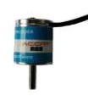
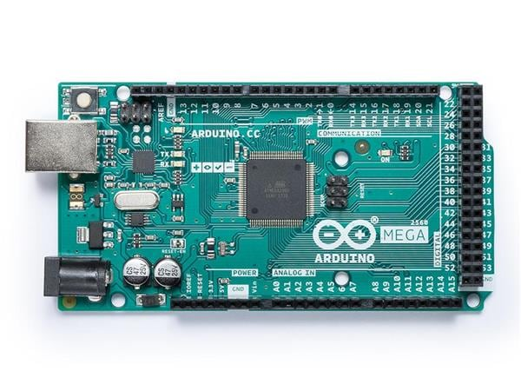
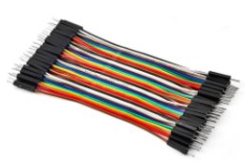
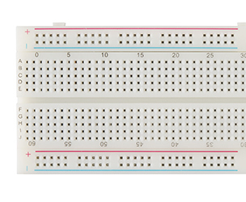
所需零件
Arduino Mega x 1塊
杜邦線 x 1組
Encoder x 1個
(麵包板 x 1塊)

Slide 16
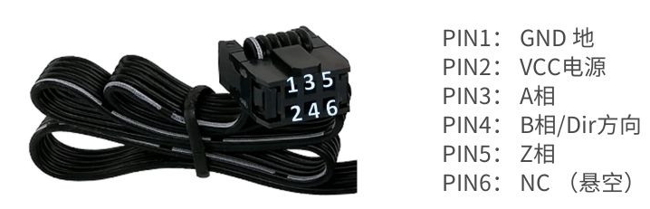
綫路圖
Encoder | Arduino Mega
PIN 1 | GND
PIN 2 | VCC (3.3 / 5)
PIN 3 | Output A (2)
PIN 4 | Output B (3)
PIN 5 | N/A
PIN 6 | N/A

Slide 17
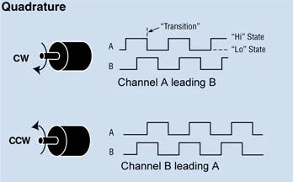
背後原理
Step 0: 連接Output A至中斷程序腳位
Step 1: 讀取Output A的初次/過去狀態 (digitalRead)
Step 2: A綫的中斷程序中:
Step 2.1: 判斷是否有信號輸出
Step 2.2: 判斷B是否跟A一樣
Step 2.2.1: 如果不是，那就是順時針，變量數值 + 1
Step 2.2.2: 如果是，那就是逆時針，變量數值 - 1
Step 2.3: 用現在的Output A更新過去的Output A狀態

Slide 18
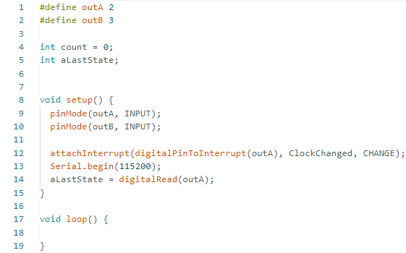
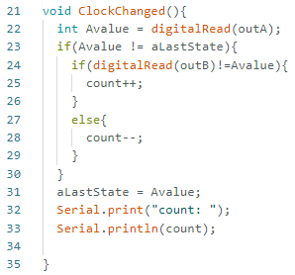
旋轉編碼器輸出編程

Slide 19
Resolution(解析度)
順時針:
解析度是指其輸出的細節或精確度。在一個完整的旋轉中，編碼器可以檢測到多少個不同的位置或步驟。
逆時針:

Slide 20
Resolution(解析度) 雙重計算
順時針:
標記
B
A
標記
B
A
標記
B
A
標記
B
A

Slide 21
Encoder (Z綫)編程

Slide 22
線路圖
Encoder | Arduino Mega
PIN 1 | GND
PIN 2 | VCC (3.3 / 5)
PIN 3 | Output A (2)
PIN 4 | Output B (3)
PIN 5 | Output Z (18)
PIN 6 | N/A

Slide 23
背後原理
Step 0: 連接Output A 和 Output Z 至中斷程序腳位
Step 1: 讀取Output A的初次/過去狀態 (digitalRead)
Step 2: A綫的中斷程序中:
Step 2.1: 判斷是否有信號輸出
Step 2.2: 判斷B是否跟A一樣
Step 2.2.1: 如果不是，那就是順時針，變量數值 + 1
Step 2.2.2: 如果是，那就是逆時針，變量數值 - 1
Step 2.3: 用現在的Output A更新過去的Output A狀態
Step 3: Z綫的中斷程序中:
Step 3.1: 只需要展示輸出

Slide 24
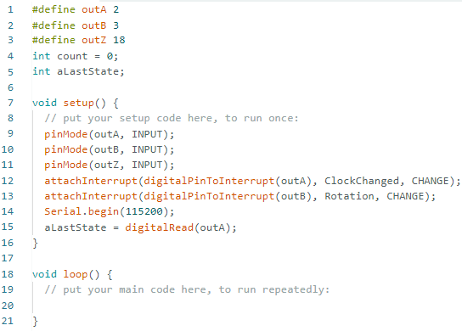
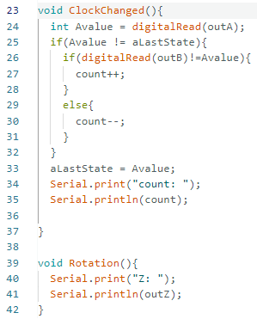
Z綫編程

Slide 25
由Encoder輸出轉換至角度

Slide 26
線路圖
Encoder | Arduino Mega
PIN 1 | GND
PIN 2 | VCC (3.3 / 5)
PIN 3 | Output A (2)
PIN 4 | Output B (3)
PIN 5 | N/A
PIN 6 | N/A

Slide 27
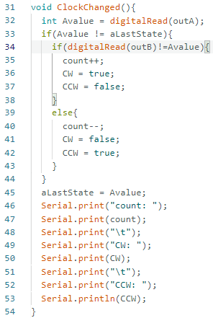
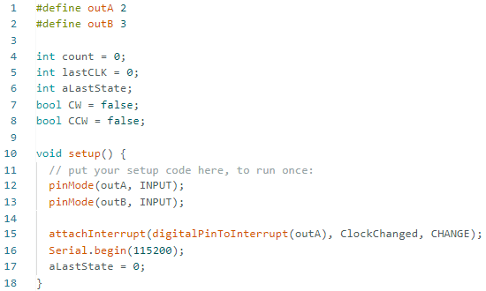
部分程式

Slide 28
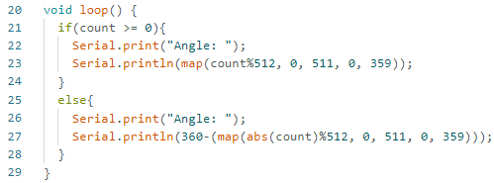
部分程式

Slide 29

Map Function (等比映射)
某一數值從一個區間等比映射到一個新的區間
Val： 要映射的值
in_min： 映射前區間最小值 (Eg: 0）
in_max： 映射前區間最大值 （Eg: 1023）
out_min：映射後區間最小值 (Eg: 0)
out_max 映射後區間最大值 (Eg: 255)
Val： 要映射的值
0 – 10 --> 0 或 1
11 - 20 --> 1 或 2
21 - 30 --> 2 或 3
31 – 40 --> 3 或 4
... 如此類推

Slide 30
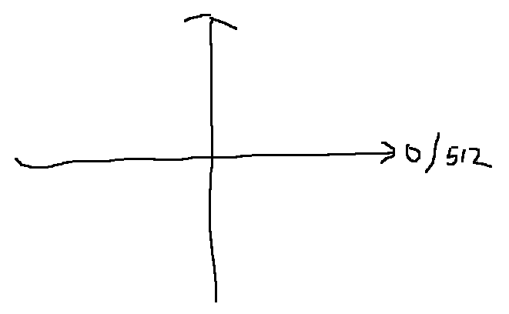
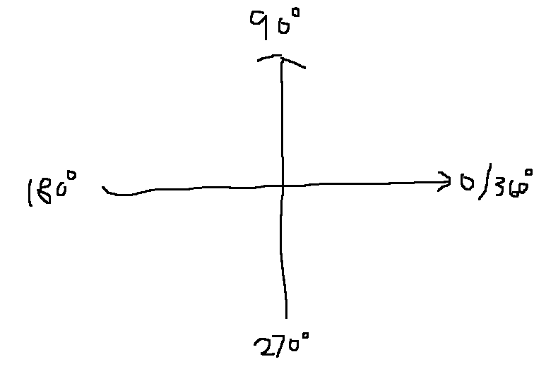
角度​映射

Slide 31
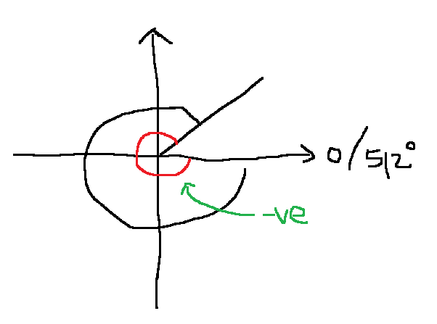
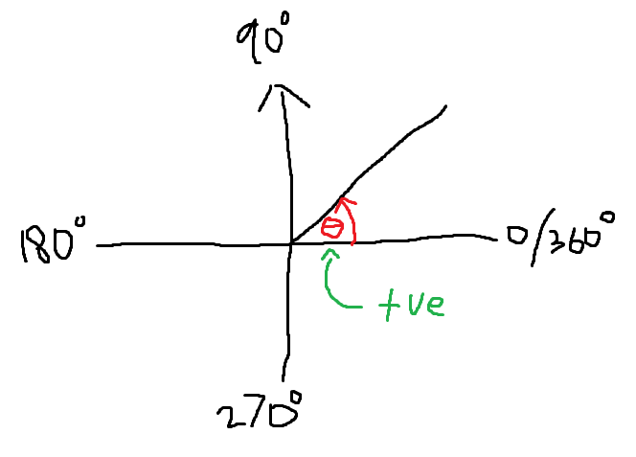
角度​映射

Slide 32
背後原理
Step 0: 連接Output A至中斷程序腳位
Step 1: 讀取Output A的初次/過去狀態 (digitalRead)
Step 2: A綫的中斷程序中:
Step 2.1: 判斷是否有信號輸出
Step 2.2: 判斷B是否跟A一樣
Step 2.2.1: 如果不是，那就是順時針，變量數值 + 1
Step 2.2.2: 如果是，那就是逆時針，變量數值 - 1
Step 3: 用現在的Output A更新過去的Output A狀態

Slide 33
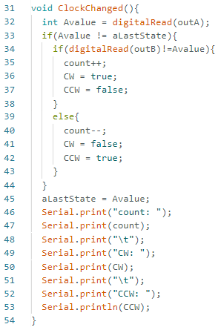
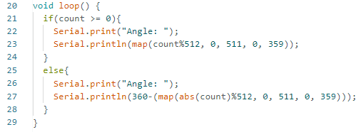
角度轉換編程

Slide 34
Encoder控制Servo Motor

Slide 35
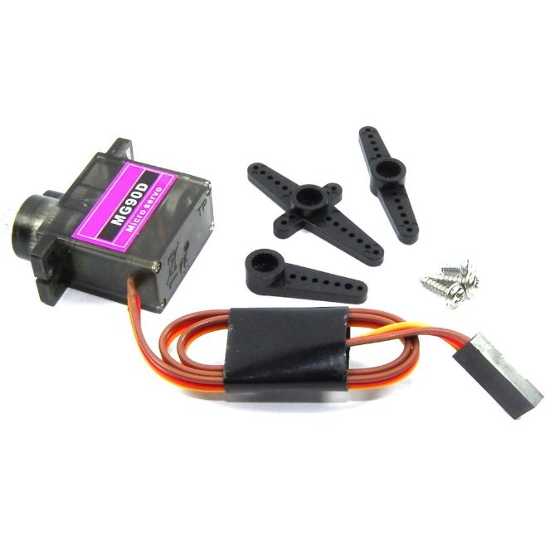
所需零件
Arduino Mega x 1塊
杜邦線 x 1組
Encoder x 1個
Servo Motor x 1個
(麵包板 x 1塊)

Slide 36
線路圖
Servo | Pin
紅 | 5V
啡 | GND
橙 | PWM Pin 9
Encoder | Arduino Mega
PIN 1 | GND
PIN 2 | VCC (3.3 / 5)
PIN 3 | Output A (2)
PIN 4 | Output B (3)
PIN 5 | N/A
PIN 6 | N/A

Slide 37
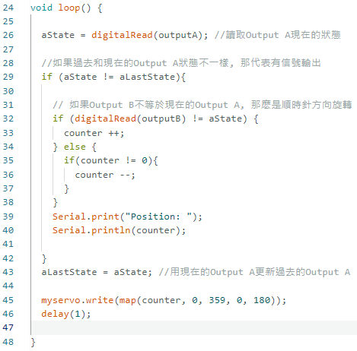
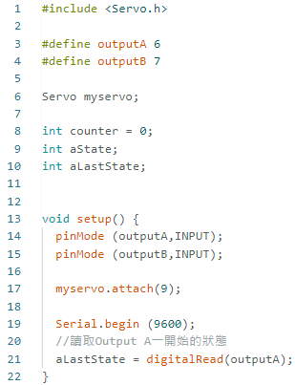
Encoder控制Servo Motor

Slide 38
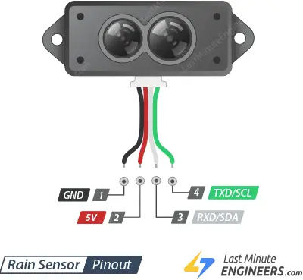
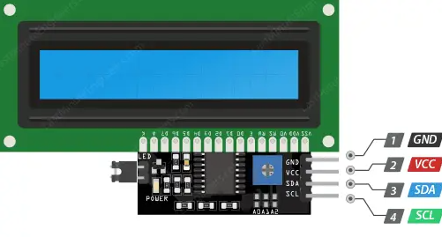
線路圖
TFMini | Arduino Mega
紅色 | VCC(5V)
黑色 | GND
白色 | SDA (20)
綠色 | SCL (21)
LCD | Arduino Mega
VCC | VCC(5V)
GND | GND
SDA | SDA (20)
SCL | SCL (21)

Slide 39
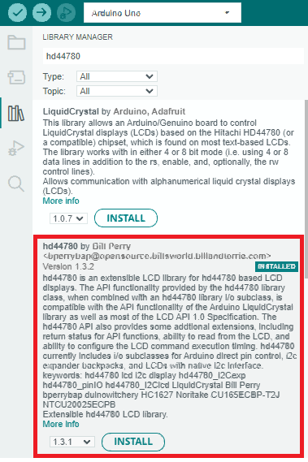
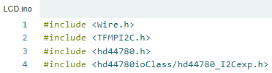
<hd44780.h> 資料庫

Slide 40
背後原理
Step 1: 使用sendCommand 設定好LiDAR
Step 2：初始化LCD (.begin）
Step 3: 使用getData 收集數據
Step 4: 數據透過LCD資料庫指令展示 (.setCursor, .print)
Notes:
// C++ code
#include <Servo.h>
Servo myservo;
int outputValue = 0;
int sensorValue = 0;
void setup()
{
pinMode(A0, INPUT);
myservo.attach(6);// 連接servor到pin 6
Serial.begin(9600);
}
void loop()
{
// 讀取analog數據
sensorValue = analogRead(A0);
// 將0, 1023映射到0, 180輸出的範圍
outputValue = map(sensorValue, 0, 1023, 0, 180);
// 根據輸出值改變servo位置
myservo.write(outputValue);
// 將結果列印到串行監視器
Serial.print("sensor = ");
Serial.print(sensorValue);
Serial.print("\t output = ");
Serial.println(outputValue);
// 在下一個迴圈之前等待 2 毫秒
// analog-digit 轉換器穩定後
//最後一次閱讀
delay(2); // Wait for 2 millisecond(s)
}

Slide 41
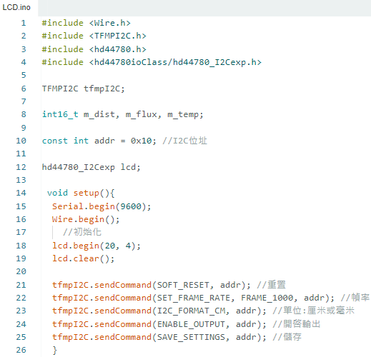
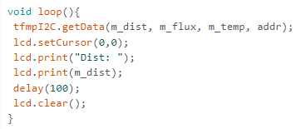
LCD展示資料
Notes:
// C++ code
#include <Servo.h>
Servo myservo;
int outputValue = 0;
int sensorValue = 0;
void setup()
{
pinMode(A0, INPUT);
myservo.attach(6);// 連接servor到pin 6
Serial.begin(9600);
}
void loop()
{
// 讀取analog數據
sensorValue = analogRead(A0);
// 將0, 1023映射到0, 180輸出的範圍
outputValue = map(sensorValue, 0, 1023, 0, 180);
// 根據輸出值改變servo位置
myservo.write(outputValue);
// 將結果列印到串行監視器
Serial.print("sensor = ");
Serial.print(sensorValue);
Serial.print("\t output = ");
Serial.println(outputValue);
// 在下一個迴圈之前等待 2 毫秒
// analog-digit 轉換器穩定後
//最後一次閱讀
delay(2); // Wait for 2 millisecond(s)
}

Slide 42
使用LCD(液晶顯示器)展示
TFMini的最少,最大距離

Slide 43
背後原理
Step 1: 使用sendCommand 設定好LiDAR
Step 2：初始化LCD (.begin）
Step 3: 初始化maxDistance, minDistance
Step 3: 使用getData 收集數據
Step 5: 使用if case更新最小,最大
Step 4: 數據透過LCD資料庫指令展示 (.setCursor, .print)
Notes:
// C++ code
#include <Servo.h>
Servo myservo;
int outputValue = 0;
int sensorValue = 0;
void setup()
{
pinMode(A0, INPUT);
myservo.attach(6);// 連接servor到pin 6
Serial.begin(9600);
}
void loop()
{
// 讀取analog數據
sensorValue = analogRead(A0);
// 將0, 1023映射到0, 180輸出的範圍
outputValue = map(sensorValue, 0, 1023, 0, 180);
// 根據輸出值改變servo位置
myservo.write(outputValue);
// 將結果列印到串行監視器
Serial.print("sensor = ");
Serial.print(sensorValue);
Serial.print("\t output = ");
Serial.println(outputValue);
// 在下一個迴圈之前等待 2 毫秒
// analog-digit 轉換器穩定後
//最後一次閱讀
delay(2); // Wait for 2 millisecond(s)
}

Slide 44
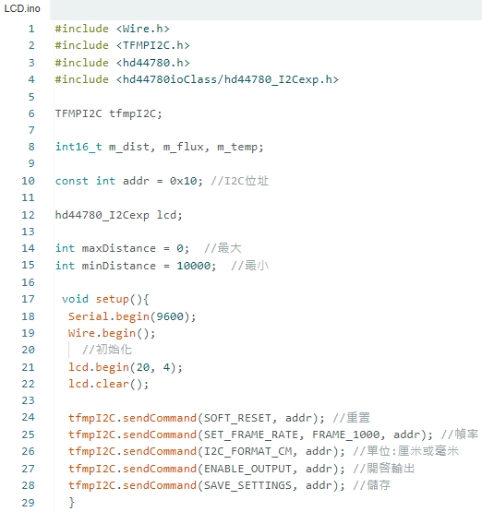
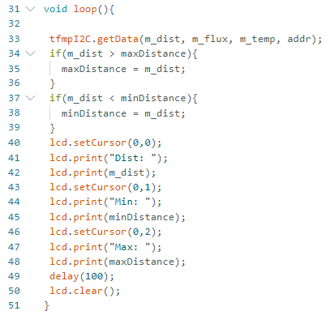
LCD展示資料

Slide 45
戶外測試TFMini

Slide 46
測試目標
1: TFMini的最大，最小距離
Step 2：初始化LCD (.begin）
Step 3: 初始化maxDistance, minDistance
Step 3: 使用getData 收集數據
Step 5: 使用if case更新最小,最大
Step 4: 數據透過LCD資料庫指令展示 (.setCursor, .print)
Notes:
// C++ code
#include <Servo.h>
Servo myservo;
int outputValue = 0;
int sensorValue = 0;
void setup()
{
pinMode(A0, INPUT);
myservo.attach(6);// 連接servor到pin 6
Serial.begin(9600);
}
void loop()
{
// 讀取analog數據
sensorValue = analogRead(A0);
// 將0, 1023映射到0, 180輸出的範圍
outputValue = map(sensorValue, 0, 1023, 0, 180);
// 根據輸出值改變servo位置
myservo.write(outputValue);
// 將結果列印到串行監視器
Serial.print("sensor = ");
Serial.print(sensorValue);
Serial.print("\t output = ");
Serial.println(outputValue);
// 在下一個迴圈之前等待 2 毫秒
// analog-digit 轉換器穩定後
//最後一次閱讀
delay(2); // Wait for 2 millisecond(s)
}

Slide 47
比例控制項

Slide 48
比例控制項
比例控制是一種最簡單的控制方式。
其控制器的輸出與輸入誤差訊號成比例關係。
比例控制考慮當前誤差，誤差值和一個正值的常數Kp（表示比例）相乘。Kp只是在控制器的輸出和系統的誤差成比例的時候成立。
比如說，一個電熱器控制器是在目標溫度和實際溫度差10°C時有100%的輸出，而其目標值是25°C。
那麼它在15°C的時候會輸出100%，在20°C的時候會輸出50%，在24°C的時候輸出10％，注意在誤差是0的時候，控制器的輸出也是0。
Notes:
假設你正在建立一個智慧家庭系統，其中包括溫度感測器、濕度感測器和液晶顯示器。 你可以使用I2C來連接這些裝置。
首先，你需要一個主機設備，例如Arduino主機板，作為I2C匯流排的控制器。 然後，你可以連接溫度感測器和濕度感測器作為從設備。
透過I2C匯流排，主設備可以向溫度感測器發送指令，請求溫度資料。 溫度感測器會將資料傳送回主設備，主設備可以讀取並進行相應的處理。
同樣地，主設備也可以向濕度感測器發送指令，請求濕度資料。 濕度感測器會將資料傳送回主設備，主設備可以讀取並進行相應的處理。
此外，你還可以連接液晶顯示器作為另一個從裝置。 主設備可以向液晶顯示器發送指令，要求顯示特定的訊息，例如溫度和濕度資料。
透過這種方式，你可以使用I2C匯流排連接多個設備，實現它們之間的通訊和資料交換。 這使得智慧家庭系統的建構變得更加簡單和靈活。

Slide 49
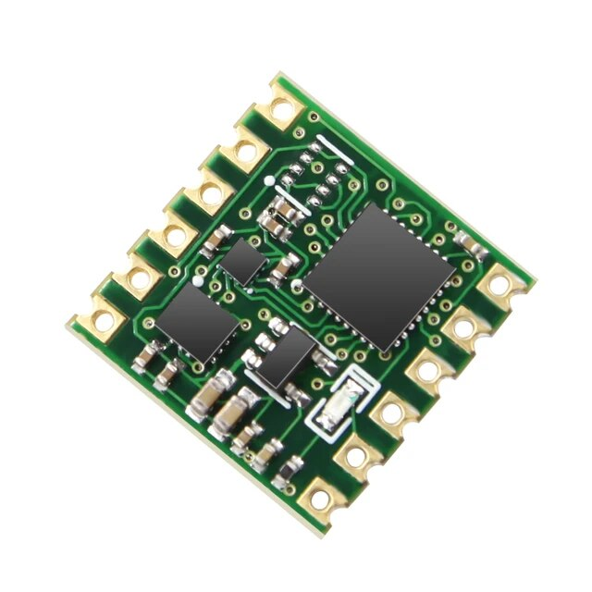
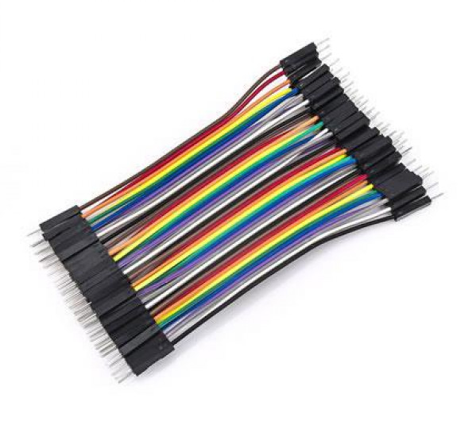
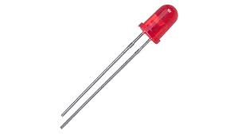
所需零件
Arduino Mega x 1塊
杜邦線 x1/2 組
LCD 液晶顯示器
車
麵包板 x 1塊

Slide 50
線路圖
TFMini | Arduino Mega
紅色 | VCC(5V)
黑色 | GND
白色 | SDA (20)
綠色 | SCL (21)

Slide 51
背後原理
STEP 1: 建立8個LED(4個給縱軸, 橫軸, 4個給垂直軸)
STEP 2: 讀取陀螺儀旋轉的資料
STEP 3: 透過if else辨別陀螺儀翻滾方向
STEP 4: 使用map()映射不同區間的數值到不同紅色LED
例如: 縱軸 1-179是左傾斜 --> map()映射至0-255到Pin 10的LED
STEP 5: 使用switch case 辨別陀螺儀垂直軸方向
STEP 6: 使用map()映射不同區間的數值到其他顔色LED
例如: 垂直軸0-90是向右-->map()映射至255-0到Pin 6的LED + map()映射至0-255到Pin 8的LED
Notes:
// C++ code
#include <Servo.h>
Servo myservo;
int outputValue = 0;
int sensorValue = 0;
void setup()
{
pinMode(A0, INPUT);
myservo.attach(6);// 連接servor到pin 6
Serial.begin(9600);
}
void loop()
{
// 讀取analog數據
sensorValue = analogRead(A0);
// 將0, 1023映射到0, 180輸出的範圍
outputValue = map(sensorValue, 0, 1023, 0, 180);
// 根據輸出值改變servo位置
myservo.write(outputValue);
// 將結果列印到串行監視器
Serial.print("sensor = ");
Serial.print(sensorValue);
Serial.print("\t output = ");
Serial.println(outputValue);
// 在下一個迴圈之前等待 2 毫秒
// analog-digit 轉換器穩定後
//最後一次閱讀
delay(2); // Wait for 2 millisecond(s)
}

